Slide 1



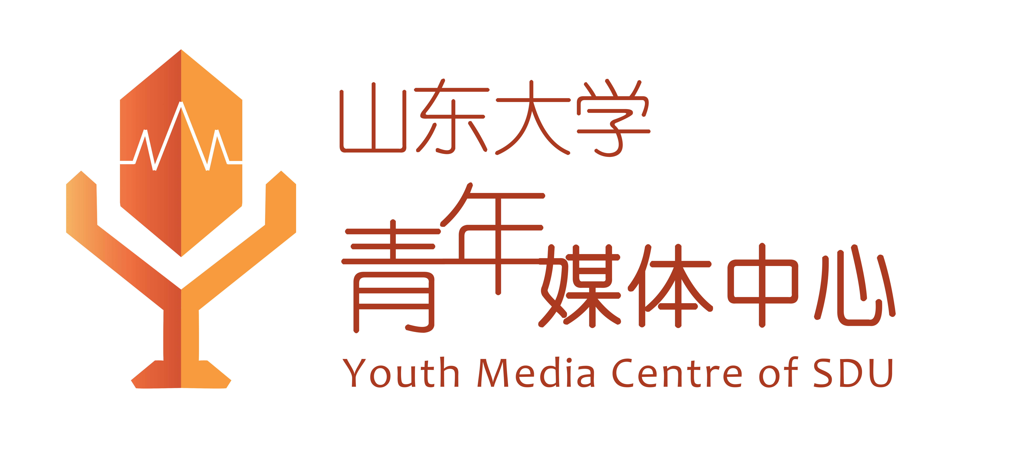

集成电路技术
IC technology
wyh

Slide 2
01
集成电路技术的定义和分类
Definition and Classification of IC Technology
02
集成电路技术的发展现状
目录
CONTENT
The current development status of IC technology.
03
集成电路技术的趋势与预测
Future trends and predictions in IC technology.
04
影响集成电路技术发展因素
Factors affecting the development of IC technology.

Slide 3


集成电路技术的定义和分类
在本章节中，可以详细介绍集成电路技术的定义和基本原理，包括集成电路的概念、制造过程和设计方法。然后，对SSI、MSI、LSI、VLSI和ULSI等不同规模的集成电路进行详细分类和解释，并探讨它们的特点和应用领域。
01

Slide 4
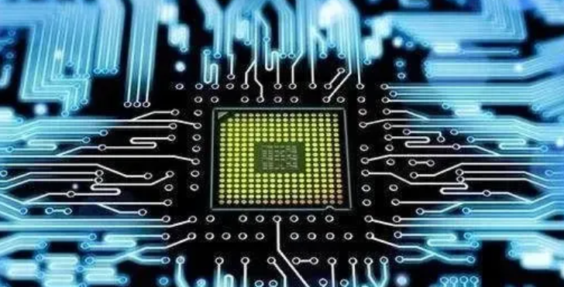
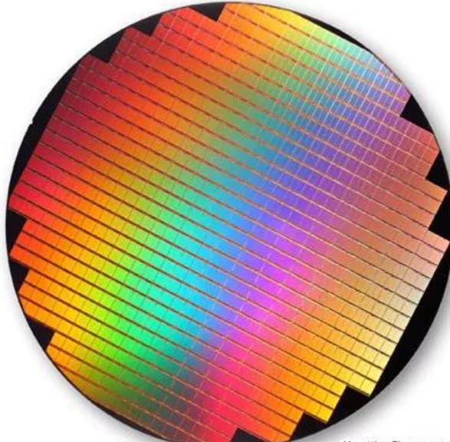

集成电路技术的概念和基本原理
概念
集成电路技术是指将大量的电子器件、电路和功能集成在一块半导体晶片上的技术。它是现代电子领域中最重要的技术之一，广泛应用于各种电子设备和系统中。
基本原理
产业结构发展合理
半导体材料：集成电路芯片通常采用半导体材料作为基底，最常见的是硅（Silicon)。
晶体管技术：晶体管是集成电路的基本构建块，用于放大和控制电信号。集成电路中最常见的晶体管是金属氧化物半导体场效应晶体管（MOSFET)。
接线与互连技术：集成电路中的电子器件需要通过金属导线进行连接和互连，以实现电路的功能。互连技术包括金属层的制作和通过金属线连接电子器件，形成复杂的电路结构。
工艺技术：集成电路制造涉及到多种工艺技术，包括光刻、薄膜沉积、离子注入、扩散、蚀刻和金属沉积等。这些工艺技术用于在半导体材料上形成电子器件和电路结构。
集成电路产品进出口逆差大

Slide 5
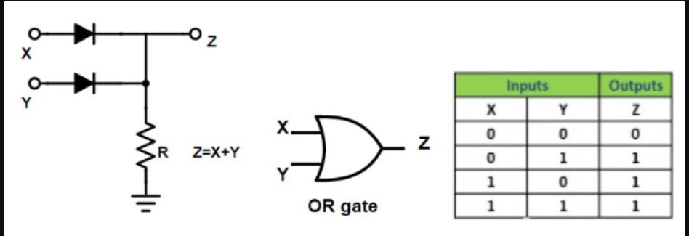

不同规模集成电路的特点和应用领域
SSI（Small-Scale Integration）：SSI是指集成电路中包含的器件数量较少的电路，一般在几十个器件的范围内。这些电路主要用于简单的逻辑门、触发器和逻辑功能的实现。
MSI（Medium-Scale Integration）：MSI是指集成电路中包含的器件数量较多的电路，一般在几十到几百个器件的范围内。这些电路可以实现更复杂的逻辑功能，如计数器、多路选择器和存储器。
LSI（Large-Scale Integration）：LSI是指集成电路中包含的器件数量很多的电路，一般在几百到几千个器件的范围内。LSI技术使得更复杂的功能集成到一个芯片上，如微处理器和数字信号处理器。
VLSI（Very Large-Scale Integration）：VLSI是指集成电路中包含的器件数量非常多的电路，一般在几千到几十亿个器件的范围内。VLSI技术的兴起使得更加复杂的数字系统和大规模集成电路（LSI）的实现成为可能。
ULSI（Ultra-Large Scale Integration）：ULSI是指集成电路中包含的器件数量非常巨大的电路，一般在几十亿到上百亿个器件的范围内。ULSI技术主要应用于当今的微处理器和存储器芯片，使得计算能力和存储容量大幅度提升。

Slide 6
集成电路技术的发展现状
在这一章节中，可以探讨当前集成电路技术的最新发展。包括工艺进展和器件尺寸缩小方面的进展，如纳米级工艺和先进制造技术的应用。同时，可以介绍新型材料在集成电路中的应用，如石墨烯、碳纳米管和二维材料的优势和挑战。此外，还可以讨论设计方法的改进，如物理综合、高级综合和机器学习等技术的应用。
02

Slide 7
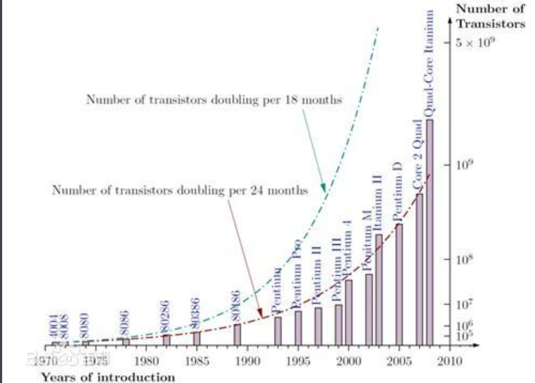
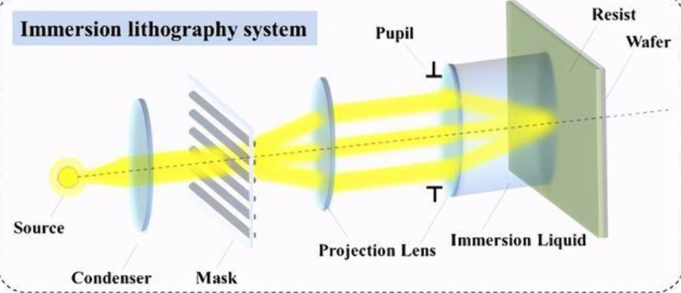
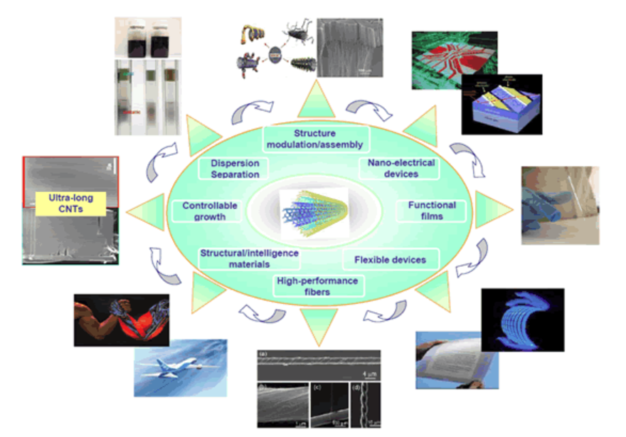
工艺进展和器件尺寸缩小
摩尔定律的延续：摩尔定律是指每隔约18-24个月，集成电路上的晶体管数量将翻倍，而器件尺寸将缩小一半。这意味着集成电路的功能将不断增强，而尺寸将不断减小。摩尔定律的延续推动了集成电路工艺的不断进步。
工艺制造技术的改进：随着时间的推移，制造集成电路的工艺技术得到了显著改进。例如，光刻技术的发展使得可以制造出更小、更精确的图案。蚀刻技术的改进可以更好地控制器件的尺寸和形状。薄膜沉积、离子注入和金属沉积等工艺也得到了改进。
纳米尺寸的器件：随着工艺技术的进步，集成电路中的器件尺寸不断缩小。从微米尺寸逐渐过渡到纳米尺寸。例如，现代的工艺技术已经能够制造出纳米级别的晶体管，如FinFET（鳍状场效应晶体管）和nanosheet晶体管。
三维集成和集成度提高：通过垂直堆叠多层芯片和互连层，可以在有限的空间内实现更多的器件和功能，从而提高集成度。例如，通过3D堆叠技术，可以将处理器、内存和其他组件集成在一个芯片上，提供更高的性能和更小的尺寸。

Slide 8
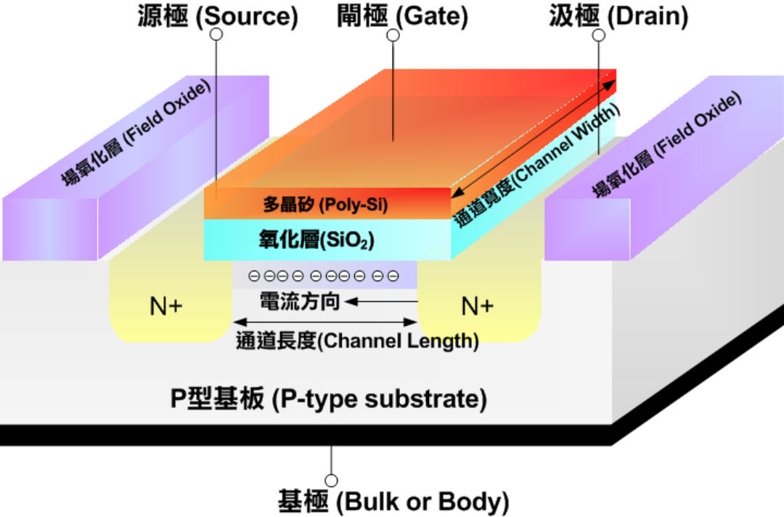
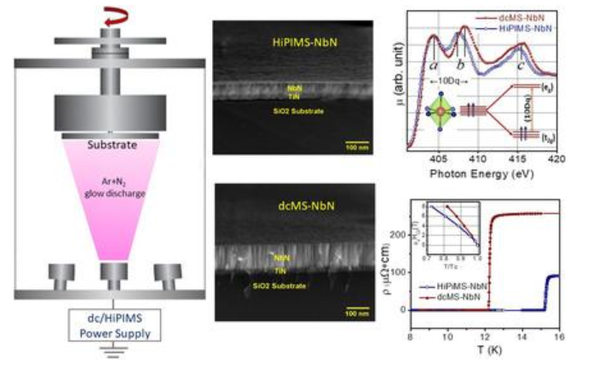
新型材料的应用和效果
高介电常数材料（High-k Materials）：高介电常数材料具有较高的介电常数，使得栅电极与通道之间的电容增加，从而降低晶体管的漏电流，减少功耗并提高器件性能。常见的高介电常数材料包括HfO2（氧化铪）和ZrO2（氧化锆）。
金属氧化物半导体材料（Metal Oxide Semiconductor Materials）：金属氧化物半导体材料，如氧化铟锡（ITO）和氧化铟锌（IZO），具有较高的电导率和透明性，被广泛用于显示器和触摸屏等应用中。这些材料可以取代传统的多晶硅作为透明导电层，提供更好的光传输和导电性能。
低维材料（Low-Dimensional Materials）：如二维材料（例如石墨烯和过渡金属二硫化物）和量子点，具有独特的电子结构和优异的电学性能。它们可以用于制造高性能的晶体管、传感器和光电器件。
高移动性材料（High-Mobility Materials）：高移动性材料具有较高的电子迁移率，可以提供更高的电流传输能力和更快的开关速度。例如，脉冲磁控溅射（PVD）法制备的氮化镓（GaN）和磷化铟（InP）等化合物半导体材料，具有高电子迁移率，适用于高频和功率应用。

Slide 9

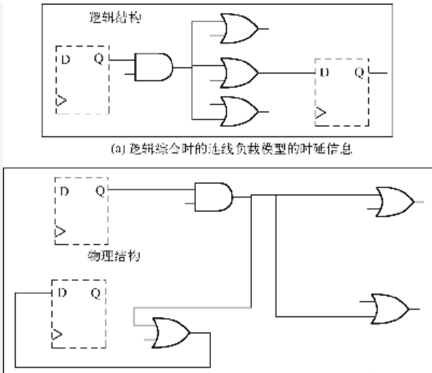

设计方法的改进和自动化工具的应用
高级综合（High-Level Synthesis，HLS）：高级综合是一种将高级语言（如C/C++）描述的算法或系统级规范转化为硬件电路的自动化技术。HLS工具能够自动化地将算法转化为硬件电路，提高了设计效率和可重用性。
物理综合和布局布线（Physical Synthesis and Placement/Routing）：物理综合是将逻辑电路转化为物理电路的过程，布局布线是将电路元件在芯片上布置并建立互连的过程。这些工具可以优化电路的物理布局和电气特性。
仿真和验证工具：仿真和验证是集成电路设计过程中至关重要的环节，用于验证电路的功能和正确性。仿真工具可以对设计进行逻辑仿真和时序仿真，以验证电路的功能。验证工具则通过模拟电路的行为和边界条件，进行全面的功能验证。
自动化脚本和流程管理工具：自动化脚本和流程管理工具使设计流程更加高效和自动化。设计人员可以使用脚本语言编写自定义的设计流程和任务，提高设计的可重复性和一致性。流程管理工具可以管理设计流程的各个阶段和任务，帮助设计人员更好地组织和调度设计过程。

Slide 10
集成电路技术的趋势和预测
在本章节中，可以对未来集成电路技术的趋势进行展望和预测。例如，探讨三维集成的发展，包括垂直堆叠和多层互联的优势和挑战。此外，可以探讨新的设计方法和工具的应用。
03

Slide 11
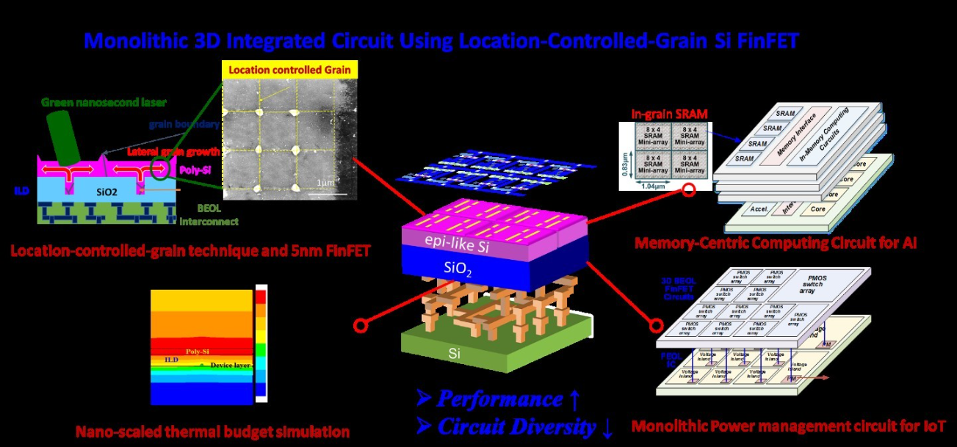
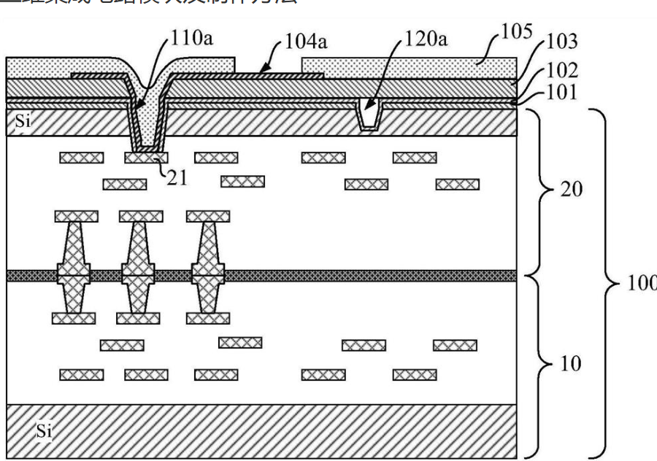
三维集成的发展及其优势
三维集成电路（3D-IC）是一种将多个晶片垂直堆叠并通过互连技术连接的集成电路结构。拥有如下优势:
尺寸缩小和集成度提高：三维集成电路通过将多个晶片堆叠在一起，可以在有限的空间内实现更多的器件和功能。这种垂直堆叠的方式有效地减小了电路的占地面积，提高了集成度，使得更多的功能可以在更小的尺寸上实现。
更短的互连长度：在传统的二维集成电路中，器件之间的互连长度较长，导致信号传输延迟增加、功耗增加和电路性能下降。而在三维集成电路中，由于晶片堆叠在一起，器件之间的互连长度大大缩短，信号传输速度更快，功耗更低。
异质集成：三维集成电路提供了异质集成的能力，即在不同技术和工艺制造的晶片之间进行集成。这意味着可以将不同类型的器件、材料和功能集成在同一个芯片内，从而实现更丰富和多样化的功能，满足不同应用的需求。
散热和功耗管理：由于三维集成电路在垂直方向上堆叠多个晶片，因此可以更有效地分散热量，提高散热效率，降低温度。此外，三维集成电路中的堆叠结构也可以实现更精细的功耗管理，通过在不同层次上控制功耗，提高系统的能效。
产业结构发展合理
集成电路产品进出口逆差大

Slide 12

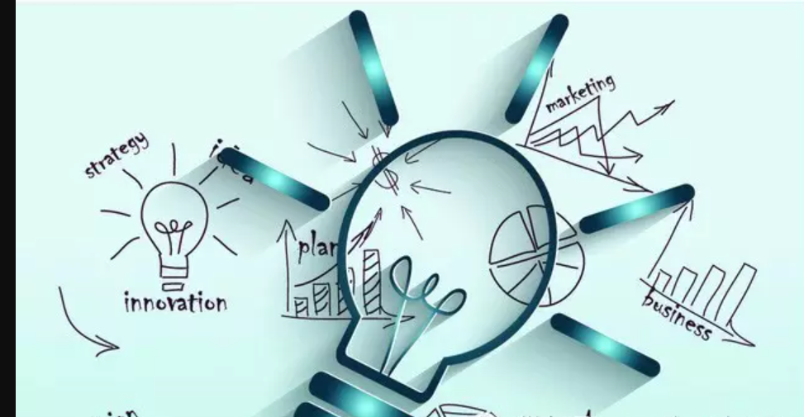
新的设计方法和工具的应用
人工智能（AI）在设计中的应用：人工智能技术如机器学习和深度学习有望在集成电路设计中发挥重要作用。通过利用大数据和智能算法，AI可以辅助设计人员在电路设计、布局布线、功耗优化等方面进行快速优化和决策。AI技术还可以帮助设计人员发现和解决设计中的难题，提高设计的效率和质量。
自动化设计方法的发展：随着集成电路规模的不断增大和复杂性的增加，自动化设计方法的发展将变得更加重要。自动化设计工具将进一步改进和提高，以帮助设计人员更高效地完成设计任务。这包括自动化布局布线、优化算法、设计规则检查等方面的进步，以减少设计迭代次数，提高设计质量。
跨学科合作的加强：集成电路设计涉及多个学科领域，如电子工程、材料科学、计算机科学等。未来的发展将强调跨学科合作和交叉创新，促进不同领域之间的知识和技术的融合。这将有助于推动新的设计方法和工具的发展，开拓集成电路的新领域和应用。
产业结构发展合理
集成电路产品进出口逆差大

Slide 13
影响集成电路技术发展的因素
在这一章节中，可以探讨影响集成电路技术发展的关键因素。例如，市场需求和应用场景的变化对集成电路技术的发展产生的影响，以及制造工艺的限制和挑战。同时，还可以讨论设计复杂性和集成度之间的平衡。
04

Slide 14

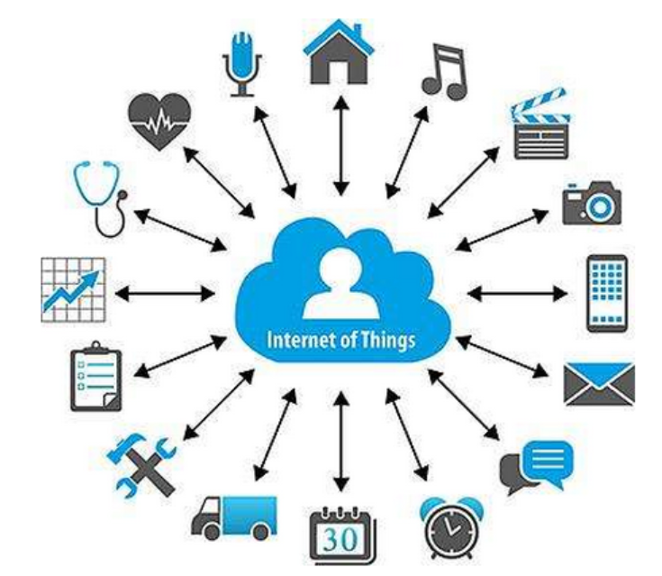
市场需求和应用场景的变化
移动设备和智能手机：移动设备的快速普及和智能手机的普及对集成电路技术提出了更高的需求。为了满足这些设备对小型化、高性能和低功耗的要求，集成电路技术需要不断发展和创新。
云计算和数据中心：随着云计算和数据中心的兴起，对高性能、低能耗和大规模计算的需求增加。集成电路技术在服务器、网络设备和存储系统中的应用变得更加重要。新的处理器架构、高速互连技术和优化的存储器设计等方面的创新对于提高云计算和数据中心的性能和能效至关重要。
物联网（IoT）和传感器应用：物联网和传感器应用的快速增长推动了对低功耗、小型化和高度集成的集成电路的需求。从智能家居到工业自动化，从智能交通到医疗设备，物联网和传感器技术的应用不断扩大。
新兴应用领域：随着技术的进步，新兴应用领域对集成电路技术的需求也在不断涌现。例如，虚拟现实（VR）、增强现实（AR）、自动驾驶汽车和无人机等领域需要高性能的图像处理、传感器集成和实时数据处理等技术支持。集成电路技术需要不断创新，以满足这些新兴应用领域的需求。
产业结构发展合理
集成电路产品进出口逆差大

Slide 15
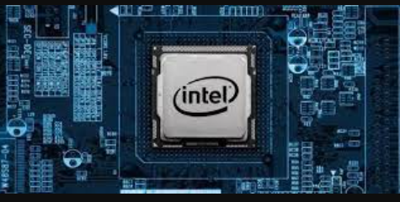
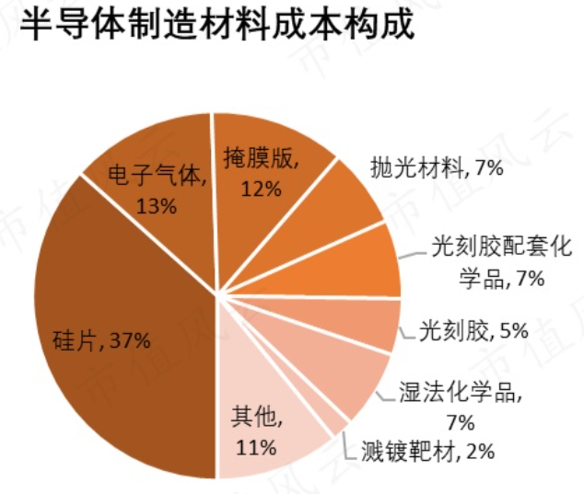
制造工艺的限制和挑战
工艺尺寸缩小：集成电路工艺的持续尺寸缩小是实现更高集成度和更好性能的关键。然而，随着工艺尺寸的缩小，出现了一些挑战。例如，光刻技术的分辨率限制、电子束曝光的复杂性、物理限制和控制成本的增加等。
器件和互连可靠性：随着工艺尺寸的缩小，器件和互连的可靠性成为一个关键问题。小尺寸、高密度和复杂结构可能导致电子迁移、热应力、功耗和噪声等问题。此外，集成电路中的互连线路也面临着电阻、电容和互连延迟等问题。
成本和复杂性：随着集成电路制造工艺的进步，制造成本和复杂性也随之增加。新的材料和工艺步骤的引入、设备投资和工艺控制的要求都会对制造成本产生影响。因此，制造商需要权衡成本和性能，寻找最佳的制造解决方案。
可持续性和环境影响：集成电路制造工艺产生的废料、能源消耗和环境影响也是一个重要的挑战。制造商需要采取措施减少环境污染，改善资源利用效率，并寻找更可持续的制造方法。
产业结构发展合理
集成电路产品进出口逆差大

Slide 16
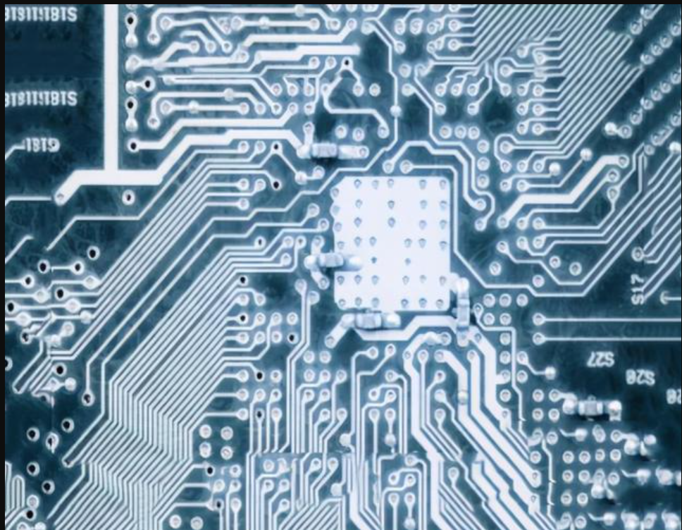
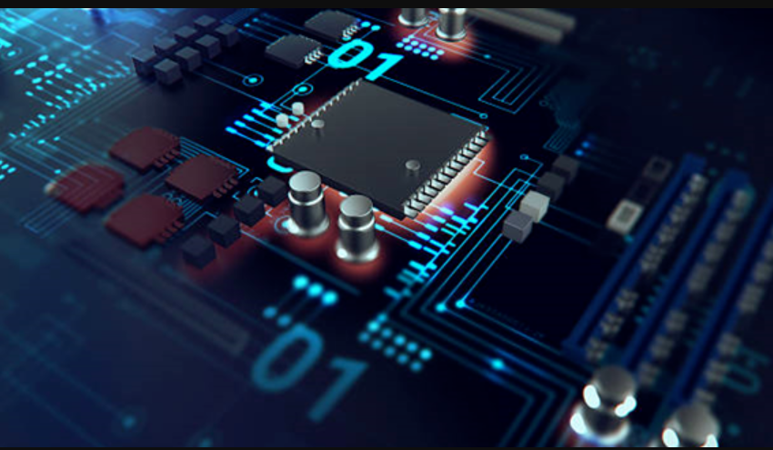
设计复杂性和集成度的平衡
设计目标和应用需求：首先需要明确设计的目标和应用需求。根据具体应用的性能要求和功能需求，确定设计的复杂性和集成度水平。有些应用可能需要更高的集成度来实现更复杂的功能，而有些应用则可能更关注设计的简化和功耗的优化。
设计方法和工具：使用高级设计方法和工具可以提高设计的效率和复杂性管理能力。现代集成电路设计中广泛使用的自动化工具和设计流程可以帮助设计人员处理复杂性，并提供设计验证和优化的支持。通过合理选择和应用这些工具，可以更好地平衡设计复杂性和集成度。
技术和工艺的发展：随着技术和工艺的发展，设计复杂性和集成度之间的平衡也在不断演进。新的技术和工艺创新可以提供更高的集成度和更好的性能，同时也可能增加设计的复杂性。设计人员需要及时了解和采用新的技术和工艺，以在平衡复杂性和集成度时保持竞争优势。
可制造性和测试：设计复杂性和集成度的增加也可能对制造和测试过程产生影响。设计人员需要考虑制造工艺的限制和要求，确保设计的可制造性。此外，测试和验证的复杂性也随着设计的复杂性增加。在设计过程中考虑到测试和验证的需求，可以提高设计的可靠性和降低制造成本。
产业结构发展合理
集成电路产品进出口逆差大

Slide 17
感谢您的聆听
Shandong University

